Slide 1
Sistem Operasi
Dimas Wahyu W
Email dimas.w@polinema.ac.id
WA 08179646264

Slide 2
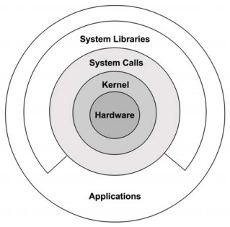
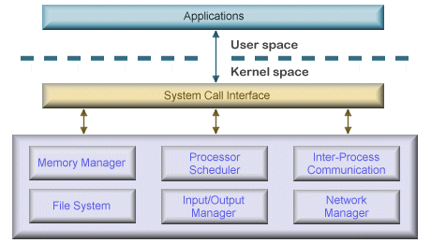
Konsep Dasar Perangkat Komputer
Komputer modern merupakan sistem yang kompleks. Secara fisik, komputer tersebut terdiri dari beberapa bagian seperti prosesor, memori, disk, pencetak (printer), serta perangkat lainnya. Perangkat keras tersebut digunakan untuk menjalankan berbagai perangkat lunak aplikasi (software aplication). Sebuah Sistem Operasi merupakan perangkat lunak penghubung antara perangkat keras (hardware) dengan perangkat lunak aplikasi tersebut di atas.

Slide 3
Konsep Dasar Perangkat Komputer
Pengertian dari Sistem Operasi dapat dilihat dari berbagai sudut pandang. Dari sudut pandang pengguna, Sistem Operasi merupakan sebagai alat untuk mempermudah penggunaan komputer. Dalam hal ini Sistem Operasi seharusnya dirancang dengan mengutamakan kemudahan penggunaan, dibandingkan mengutamakan kinerja ataupun utilisasi sumber-daya. Sebaliknya dalam lingkungan berpengguna-banyak (multi-user), Sistem Operasi dapat dipandang sebagai alat untuk memaksimalkan penggunaan sumber-daya komputer. Akan tetapi pada sejumlah komputer, sudut pandang pengguna dapat dikatakan hanya sedikit atau tidak ada sama sekali. Misalnya embedded computer pada peralatan rumah tangga seperti mesin cuci dan sebagainya mungkin saja memiliki lampu indikator untuk menunjukkan keadaan sekarang, tetapi Sistem Operasi ini dirancang untuk bekerja tanpa campur tangan pengguna.

Slide 4
Konsep Dasar Perangkat Komputer
Dari sudut pandang sistem, Sistem Operasi dapat dianggap sebagai alat yang menempatkan sumber-daya secara efisien (Resource Allocator). Sistem Operasi ialah manager bagi sumber-daya, yang menangani konflik permintaan sumber-daya secara efisien. Sistem Operasi juga mengatur eksekusi aplikasi dan operasi dari alat M/K (Masukan/Keluaran). Fungsi ini dikenal juga sebagai program pengendali (Control Program). Lebih lagi, Sistem Operasi merupakan suatu bagian program yang berjalan setiap saat yang dikenal dengan istilah kernel.

Slide 5
Konsep Dasar Perangkat Komputer
Dari sudut pandang tujuan Sistem Operasi, Sistem Operasi dapat dipandang sebagai alat yang membuat komputer lebih nyaman digunakan (convenient) untuk menjalankan aplikasi dan menyelesaikan masalah pengguna. Tujuan lain Sistem Operasi ialah membuat penggunaan sumber-daya komputer menjadi efisien.

Slide 6
Konsep Dasar Perangkat Komputer
Arsitektur perangkat keras komputer tradisional terdiri dari empat komponen utama yaitu "Prosesor", "Memori Penyimpanan", "Masukan" (Input), dan "Keluaran" (Output). Model tradisional tersebut sering dikenal dengan nama arsitektur von-Neumann. Pada saat awal, komputer berukuran sangat besar sehingga komponen-komponennya dapat memenuhi sebuah ruangan yang sangat besar. Sang pengguna menjadi programer yang sekaligus merangkap menjadi menjadi operator komputer juga bekerja di dalam ruang komputer tersebut.

Slide 7
Konsep Dasar Perangkat Komputer
Walaupun berukuran besar, sistem tersebut dikategorikan sebagai "komputer pribadi" (PC). Siapa saja yang ingin melakukan komputasi; harus memesan/antri untuk mendapatkan alokasi waktu (rata-rata 30-120 menit). Jika ingin melakukan kompilasi Fortran, maka pengguna pertama kali akan me-load kompilator Fortran, yang diikuti dengan "load" program dan data. Hasil yang diperoleh, biasanya berbentuk cetakan (print-out). Timbul beberapa masalah pada sistem PC tersebut. Umpama, alokasi pesanan harus dilakukan dimuka. Jika pekerjaan rampung sebelum rencana semula, maka sistem komputer menjadi "idle"/tidak tergunakan. Sebaliknya, jika perkerjaan rampung lebih lama dari rencana semula, para calon pengguna berikutnya harus menunggu hingga pekerjaan selesai. Selain itu, seorang pengguna kompilator Fortran akan beruntung, jika pengguna sebelumnya juga menggunakan Fortran. Namun, jika pengguna sebelumnya menggunakan Cobol, maka pengguna Fortran harus me-"load". Masalah ini ditanggulangi dengan menggabungkan para pengguna kompilator sejenis ke dalam satu kelompok batch yang sama. Medium semula yaitu punch card diganti dengan tape.

Slide 8
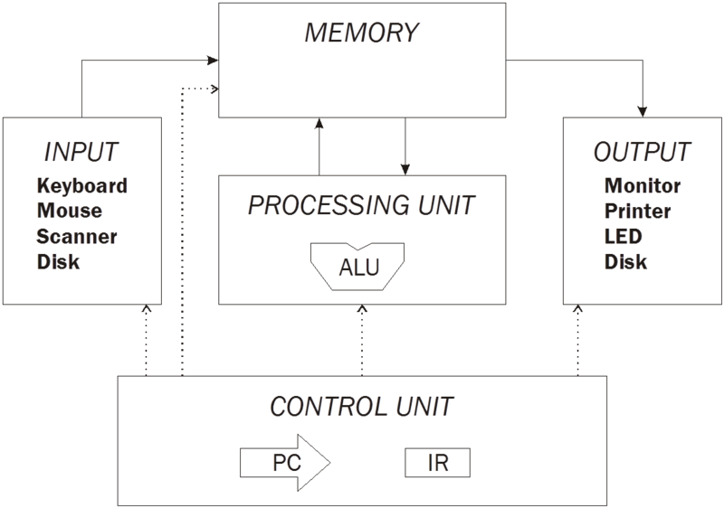
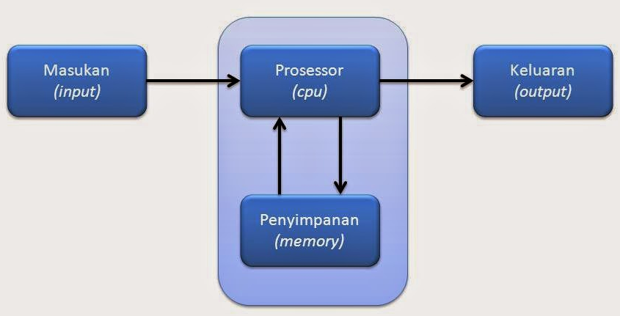
Konsep Dasar Perangkat Komputer

Slide 9
Konsep Dasar Perangkat Komputer
Walaupun berukuran besar, sistem tersebut dikategorikan sebagai "komputer pribadi" (PC). Siapa saja yang ingin melakukan komputasi; harus memesan/antri untuk mendapatkan alokasi waktu (rata-rata 30-120 menit). Jika ingin melakukan kompilasi Fortran, maka pengguna pertama kali akan me-load kompilator Fortran, yang diikuti dengan "load" program dan data. Hasil yang diperoleh, biasanya berbentuk cetakan (print-out). Timbul beberapa masalah pada sistem PC tersebut. Umpama, alokasi pesanan harus dilakukan dimuka. Jika pekerjaan rampung sebelum rencana semula, maka sistem komputer menjadi "idle"/tidak tergunakan. Sebaliknya, jika perkerjaan rampung lebih lama dari rencana semula, para calon pengguna berikutnya harus menunggu hingga pekerjaan selesai. Selain itu, seorang pengguna kompilator Fortran akan beruntung, jika pengguna sebelumnya juga menggunakan Fortran. Namun, jika pengguna sebelumnya menggunakan Cobol, maka pengguna Fortran harus me-"load". Masalah ini ditanggulangi dengan menggabungkan para pengguna kompilator sejenis ke dalam satu kelompok batch yang sama. Medium semula yaitu punch card diganti dengan tape.

Slide 10
Konsep Dasar Perangkat Komputer
Selanjutnya, terjadi pemisahan tugas antara programer dan operator. Para operator biasanya secara eksklusif menjadi penghuni "ruang kaca" seberang ruang komputer. Para programer yang merupakan pengguna (users), mengakses komputer secara tidak langsung melalui bantuan para operator. Para pengguna mempersiapkan sebuah job yang terdiri dari program aplikasi, data masukan, serta beberapa perintah pengendali program. Medium yang lazim digunakan ialah kartu berlubang (punch card). Setiap kartu dapat menampung informasi satu baris hingga 80 karakter Set kartu job lengkap tersebut kemudian diserahkan kepada para operator.

Slide 11
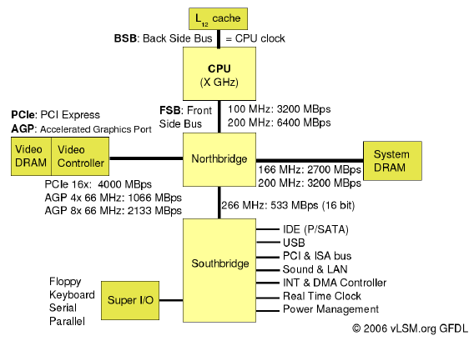
Konsep Dasar Perangkat Komputer

Slide 12
Konsep Dasar Perangkat Komputer
Selanjutnya, terjadi pemisahan tugas antara programer dan operator. Para operator biasanya secara eksklusif menjadi penghuni "ruang kaca" seberang ruang komputer. Para programer yang merupakan pengguna (users), mengakses komputer secara tidak langsung melalui bantuan para operator. Para pengguna mempersiapkan sebuah job yang terdiri dari program aplikasi, data masukan, serta beberapa perintah pengendali program. Medium yang lazim digunakan ialah kartu berlubang (punch card). Setiap kartu dapat menampung informasi satu baris hingga 80 karakter Set kartu job lengkap tersebut kemudian diserahkan kepada para operator.

Slide 13
Komponen Sistem Operasi Pendahuluan
Sebuah sistem operasi dapat dibagi menjadi beberapa komponen. Secara umum, para pakar sepakat bahwa terdapat sekurangnya empat komponen manajeman utama yaitu:
Manajemen Proses
Manajemen Memori
Manajamen Sistem Berkas (File System)
Manajemen Masukan/Keluaran
Selain keempat komponen di atas, Avi Silberschatz, dan kawan-kawan menambahkan beberapa komponen seperti:
Manajemen Penyimpanan Sekunder
Manajemen Sistem Proteksi
Manajemen Jaringan
Command-Interpreter System

Slide 14
Komponen Sistem Operasi Manajemen Proses
Proses adalah sebuah program yang sedang dieksekusi. Sebuah proses membutuhkan beberapa sumber daya untuk menyelesaikan tugasnya. Alokasi sumber daya tersebut dikelola oleh Sistem Operasi. Umpamanya, waktu CPU, memori, berkas-berkas, dan perangkat-perangkat M/K. Ketika proses tersebut berhenti dijalankan, sistem operasi akan mendapatkan kembali semua sumber daya yang bisa digunakan kembali. Sistem operasi bertanggung-jawab atas aktivitas-aktivitas yang berkaitan dengan manajemen proses seperti:
Membuat dan menghapus proses pengguna dan sistem proses.
Menunda atau melanjutkan proses.
Menyediakan mekanisme untuk sinkronisasi proses.
Menyediakan mekanisme untuk komunikasi proses.
Menyediakan mekanisme untuk penanganan deadlock.

Slide 15
Komponen Sistem Operasi Manajemen Memori Utama
Memori utama atau lebih dikenal sebagai memori adalah sebuah array yang besar dari word atau byte, yang ukurannya mencapai ratusan, ribuan, atau bahkan jutaan. Setiap word atau byte mempunyai alamat tersendiri. Memori utama berfungsi sebagai tempat penyimpanan instruksi/data yang akses datanya digunakan oleh CPU dan perangkat Masukan/Keluaran. Memori utama termasuk tempat penyimpanan data yang yang bersifat volatile -- tidak permanen -- yaitu data akan hilang kalau komputer dimatikan.
Sistem operasi bertanggung-jawab atas aktivitas-aktivitas yang berkaitan dengan manajemen memori seperti:
Menjaga track dari memori yang sedang digunakan dan siapa yang menggunakannya.
Memilih program yang akan di-load ke memori.

Slide 16
Komponen Sistem Operasi Manajemen Sistem Berkas
Berkas adalah kumpulan informasi yang berhubungan, sesuai dengan tujuan pembuat berkas tersebut. Umumnya berkas merepresentasikan program dan data. Berkas dapat mempunyai struktur yang bersifat hirarkis (direktori, volume, dll.). Sistem operasi mengimplementasikan konsep abstrak dari berkas dengan mengatur media penyimpanan massa, misalnya tapes dan disk.
Sistem operasi bertanggung-jawab dalam aktivitas yang berhubungan dengan manajemen berkas:
Pembuatan dan penghapusan berkas.
Pembuatan dan penghapusan direktori.
Mendukung manipulasi berkas dan direktori.
Memetakan berkas ke secondary-storage.
Mem-back-up berkas ke media penyimpanan yang permanen (non-volatile).

Slide 17
Komponen Sistem Operasi Manajemen Sistem Masukan/Keluaran
Sistem ini sering disebut dengan device manager. Menyediakan device driver yang umum sehingga operasi Masukan/Keluaran dapat seragam (membuka, membaca, menulis, menutup). Contoh: pengguna menggunakan operasi yang sama untuk membaca berkas pada perangkat keras, CD-ROM dan floppy disk.
Komponen Sistem Operasi untuk sistem Masukan/Keluaran:
Penyangga: menampung sementara data dari/ke perangkat Masukan/Keluaran.
Spooling: melakukan penjadwalan pemakaian Masukan/Keluaran sistem supaya lebih efisien (antrian dsb.).
Menyediakan driver: untuk dapat melakukan operasi rinci untuk perangkat keras Masukan/Keluaran tertentu.

Slide 18
Komponen Sistem Operasi Manajemen Penyimpanan Sekunder
Data yang disimpan dalam memori utama bersifat sementara dan jumlahnya sangat kecil. Oleh karena itu, untuk menyimpan keseluruhan data dan program komputer dibutuhkan penyimpanan sekunder yang bersifat permanen dan mampu menampung banyak data, sebagai back-up dari memori utama. Contoh dari penyimpanan sekunder adalah hard-disk, disket, dll.
Sistem operasi bertanggung-jawab atas aktivitas-aktivitas yang berkaitan dengan manajemen disk seperti:
free space management.
alokasi penyimpanan.
penjadwalan disk.

Slide 19
Komponen Sistem Operasi Sistem Proteksi
Proteksi mengacu pada mekanisme untuk mengontrol akses yang dilakukan oleh program, prosesor, atau pengguna ke sistem sumber daya. Mekanisme proteksi harus:
Membedakan antara penggunaan yang sudah diberi izin dan yang belum.
Menspesifikasi kontrol untuk dibebankan/diberi tugas.
Menyediakan alat untuk pemberlakuan sistem.

Slide 20
Komponen Sistem Operasi Jaringan
Sistem terdistribusi adalah sekumpulan prosesor yang tidak berbagi memori, atau clock. Setiap prosesor mempunyai memori dan clock tersendiri. Prosesor-prosesor tersebut terhubung melalui jaringan komunikasi Sistem terdistribusi menyediakan akses pengguna ke bermacam sumber-daya sistem. Akses tersebut menyebabkan peningkatan kecepatan komputasi dan meningkatkan kemampuan penyediaan data.

Slide 21
Komponen Sistem Operasi Command-Interpreter System
Sistem Operasi menunggu instruksi dari pengguna (command driven). Program yang membaca instruksi dan mengartikan control statements umumnya disebut: control-card interpreter, command-line interpreter dan terkadang dikenal sebagai shell. Command-Interpreter System sangat bervariasi dari satu sistem operasi ke sistem operasi yang lain dan disesuaikan dengan tujuan dan teknologi perangkat Masukan/Keluaran yang ada. Contohnya: CLI, Windows, Pen-based (touch), dan lain-lain.

Slide 22
Komponen Sistem Operasi Command-Interpreter System
Sistem Operasi menunggu instruksi dari pengguna (command driven). Program yang membaca instruksi dan mengartikan control statements umumnya disebut: control-card interpreter, command-line interpreter dan terkadang dikenal sebagai shell. Command-Interpreter System sangat bervariasi dari satu sistem operasi ke sistem operasi yang lain dan disesuaikan dengan tujuan dan teknologi perangkat Masukan/Keluaran yang ada. Contohnya: CLI, Windows, Pen-based (touch), dan lain-lain.

Slide 23
Struktur Sistem Operasi Pendahuluan
Sebuah sistem yang besar dan kompleks seperti sistem operasi modern harus diatur dengan cara membagi task kedalam komponen-komponen kecil agar dapat berfungsi dengan baik dan mudah dimodifikasi. Pada bab ini, kita akan membahas cara komponen-komponen ini dihubungkan satu sama lain. Menurut Silberschatz dan kawan-kawan, ada tiga cara yaitu:
Struktur Sederhana.
Pendekatan Berlapis.
Kernel Mikro.
Sedangkan menurut Stallings, kita bisa memandang sistem sebagai seperangkat lapisan. Tiap lapisan menampilkan bagian fungsi yang dibutuhkan oleh sistem operasi. Bagian yang terletak pada lapisan yang lebih rendah akan menmpilkan fungsi yang lebih primitif dan menyimpan detail fungsi tersebut.

Slide 24
Struktur Sistem Operasi Struktur Sederhana
Banyak sistem yang tidak terstruktur dengan baik, sehingga sistem operasi seperti ini dimulai dengan sistem yang lebih kecil, sederhana, dan terbatas. Kemudian berkembang dengan cakupan yang original. Contoh sistem seperti ini adalah MS-DOS, yang disusun untuk mendukung fungsi yang banyak pada ruang yang sedikit karena keterbatasan perangkat keras untuk menjalankannya.
Contoh sistem lainnya adalah UNIX, yang terdiri dari dua bagian yang terpisah, yaitu kernel dan program sistem. Kernel selanjutnya dibagi dua bagian, yaitu antarmuka dan device drivers. Kernel mendukung sistem berkas, penjadwalan CPU, manajemen memori, dan fungsi sistem operasi lainnya melalui system calls.

Slide 25
Struktur Sistem Operasi Pendekatan Berlapis
Sistem operasi dibagi menjadi sejumlah lapisan yang masing-masing dibangun di atas lapisan yang lebih rendah. Lapisan yang lebih rendah menyediakan layanan untuk lapisan yang lebih tinggi. Lapisan yang paling bawah adalah perangkat keras, dan yang paling tinggi adalah user-interface.
Sebuah lapisan adalah implementasi dari obyek abstrak yang merupakan enkapsulasi dari data dan operasi yang bisa memanipulasi data tersebut. Keuntungan utama dengan sistem ini adalah modularitas. Pendekatan ini mempermudah debug dan verifikasi sistem. Lapisan pertama bisa di debug tanpa mengganggu sistem yang lain karena hanya menggunakan perangkat keras dasar untuk implementasi fungsinya. Bila terjadi error saat debugging sejumlah lapisan, error pasti pada lapisan yang baru saja di debug, karena lapisan dibawahnya sudah di debug.

Slide 26
Struktur Sistem Operasi Pendekatan Berlapis
Sedangkan menurut Tanenbaum dan Woodhull, sistem terlapis terdiri dari enam lapisan, yaitu:
Lapisan 0. Mengatur alokasi prosesor, pertukaran antar proses ketika interupsi terjadi atau waktu habis. Lapisan ini mendukung dasar multi-programming pada CPU.
Lapisan 1. Mengalokasikan ruang untuk proses di memori utama dan pada 512 kilo word drum yang digunakan untuk menahan bagian proses ketika tidak ada ruang di memori utama.
Lapisan 2. Menangani komunikasi antara masing-masing proses dan operator console. Pada lapis ini masing-masing proses secara efektif memiliki opertor console sendiri.
Lapisan 3. Mengatur peranti M/K dan menampung informasi yang mengalir dari dan ke proses tersebut.
Lapisan 4. Tempat program pengguna. Pengguna tidak perlu memikirkan tentang proses, memori, console, atau manajemen M/K.
Lapisan 5. Merupakan operator sistem.

Slide 27
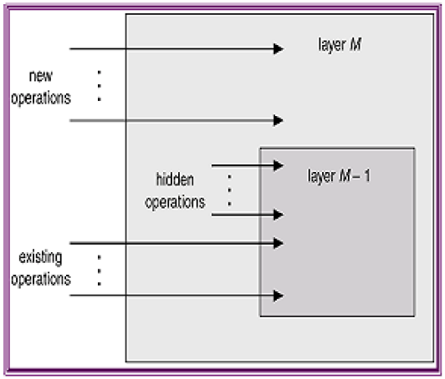
Struktur Sistem Operasi Pendekatan Berlapis

Slide 28
Struktur Sistem Operasi Pendekatan Berlapis
Menurut Stallings, model tingkatan sistem operasi yang mengaplikasikan prinsip ini dapat dilihat pada tabel berikut, yang terdiri dari level-level dibawah ini:
Level 1. Terdiri dari sirkuit elektronik dimana obyek yang ditangani adalah register memory cell, dan gerbang logika. Operasi pada obyek ini seperti membersihkan register atau membaca lokasi memori.
Level 2. Pada level ini adalah set instruksi pada prosesor. Operasinya adalah instruksi bahasa-mesin, seperti menambah, mengurangi, load dan store.
Level 3. Tambahan konsep prosedur atau subrutin ditambah operasi call atau return.
Level 4. Mengenalkan interupsi yang menyebabkan prosesor harus menyimpan perintah yang baru dijalankan dan memanggil rutin penanganan interupsi.

Slide 29
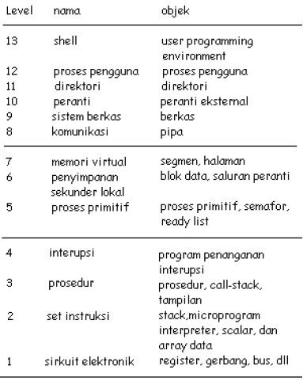
Struktur Sistem Operasi Pendekatan Berlapis

Slide 30
Struktur Sistem Operasi Pendekatan Berlapis
Empat level pertama bukan bagian sistem operasi tetapi bagian perangkat keras. Meski pun demikian beberapa elemen sistem operasi mulai tampil pada level-level ini, seperti rutin penanganan interupsi. Pada level 5, kita mulai masuk kebagian sistem operasi dan konsepnya berhubungan dengan multi-programming.
Level 5. Level ini mengenalkan ide proses dalam mengeksekusi program. Kebutuhan-kebutuhan dasar pada sistem operasi untuk mendukung proses ganda termasuk kemampuan men-suspend dan me-resume proses. Hal ini membutuhkan register perangkat keras untuk menyimpan agar eksekusi bisa ditukar antara satu proses ke proses lainnya.
Level 6. Mengatasi penyimpanan sekunder dari komputer. Level ini untuk menjadwalkan operasi dan menanggapi permintaan proses dalam melengkapi suatu proses.
Level 7. Membuat alamat logik untuk proses. Level ini mengatur alamat virtual ke dalam blok yang bisa dipindahkan antara memori utama dan memori tambahan. Cara-cara yang sering dipakai adalah menggunakan ukuran halaman yang tetap, menggunakan segmen sepanjang variabelnya, dan menggunakan cara keduanya. Ketika blok yang dibutuhkan tidak ada dimemori utama, alamat logis pada level ini meminta transfer dari level 6.

Slide 31
Struktur Sistem Operasi Pendekatan Berlapis
Sampai point ini, sistem operasi mengatasi sumber daya dari prosesor tunggal. Mulai level 8, sistem
operasi mengatasi obyek eksternal seperti peranti bagian luar, jaringan, dan sisipan komputer kepada
jaringan.
• Level 8. Mengatasi komunikasi informasi dan pesan-pesan antar proses. Dimana pada level 5
disediakan mekanisme penanda yang kuno yang memungkinkan untuk sinkronisasi proses, pada
level ini mengatasi pembagian informasi yang lebih banyak. Salah satu peranti yang paling sesuai adalah pipe (pipa) yang menerima output suatu proses dan memberi input ke proses lain.
• Level 9. Mendukung penyimpanan jangka panjang yang disebut dengan berkas. Pada level ini,
data dari penyimpanan sekunder ditampilkan pada tingkat abstrak, panjang variabel yang terpisah.
Hal ini bertentangan tampilan yang berorientasikan perangkat keras dari penyimpanan sekunder.
• Level 10. Menyediakan akses ke peranti eksternal menggunakan antarmuka standar.

